Slide 1

IOT – AULA 3

Slide 2
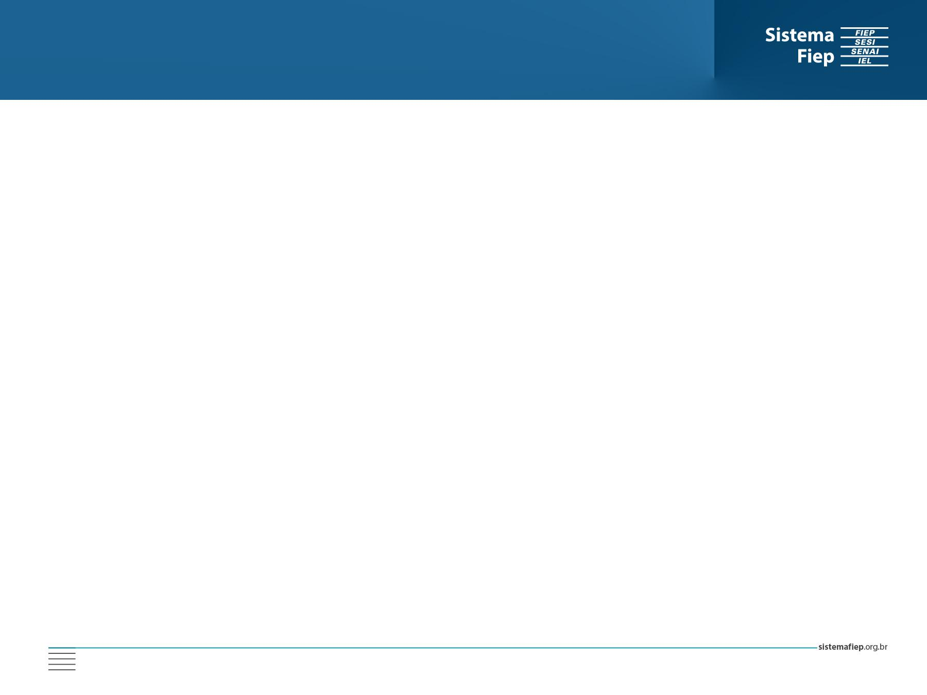
IOT - Comunicação
Recapitulando: o que está contido em um sistema de IOT?
Circuito;
Programa;
Sensorização;
Comunicação;
De acordo com a definição do termo Internet das Coisas, se faz necessária a presença de protocolos de comunicação nos sistemas, possibilitando “conversas” entre dispositivos conectados a uma mesma rede;
AT

Slide 3
IOT - Comunicação, Protocolos
Todo tipo de comunicação (computacional, escrita, interpessoal, etc) eficiente exige a aplicação de um protocolo (conjunto de regras definidas) para garantir a compreensão do conteúdo de uma mensagem;
Considere uma conversa com uma pessoa: o que permite a compreensão mútua das mensagens nessa conversa?
Mesmo idioma sendo falado;
Regras de gramática sendo respeitadas;
Entonação e pausas usadas corretamente;
AT

Slide 4
IOT - Comunicação, Protocolos
Partindo dessa ideia, protocolos também são usados em contexto computacional para promover comunicação entre dispositivos;
Pode-se dividir protocolos utilizados na IOT em duas categorias:
Protocolos de Rede: São utilizados em contextos que necessitam de grandes volumes de dados e usuários conectados simultaneamente;
Protocolos de Comunicação: São conceitualmente mais simples e de implementação facilitada, porém com menor capacidade de carga;
AT

Slide 5
IOT - Comunicação, Protocolos
Existe grande variedade de protocolos no cenário atual da computação. Alguns exemplos são:
Protocolos de Rede: HTTP, TCP/IP, DNS, UDP, DHCP, Ethernet, entre outros;
Protocolos de Comunicação: SPI, I2C, UART, USART, Bluetooth, MQTT, entre outros;
Vale ressaltar que existe ainda a divisão entre protocolos cabeados (Seriais) e Wireless (sem-fio). Essa divisão existe tanto para protocolos de rede quanto para os protocolos de comunicação.
AT

Slide 6
IOT - Bluetooth, Histórico
O Bluetooth é um padrão de tecnologias utilizado para estabelecer comunicação de dados sem-fio entre dispositivos;
Foi criado em meados dos anos 90 pela Ericsson, empresa que mais tarde foi comprada pela Sony e se tornou uma grande fabricante de celulares;
Apresentado como uma alternativa a sistemas de comunicação por infravermelho, tecnologia que exigia que os dispositivos estivessem no “campo de visão” um do outro para que a comunicação fosse estabelecida.
Seu nome vem do rei dinamarquês Harald Bluetooth.
AT

Slide 7
IOT - Bluetooth, Características
O protocolo Bluetooth funciona utilizando ondas de rádio a frequência 2,4 GHz ISM (Industrial, Scientific and Medical), comum a dispositivos de internet Wi-Fi;
Classe 1: Até 100m de distância (Máx. 100mW);
Classe 2: Até 10m de distância (Máx. 2,5mW);
Classe 3: Até 1m de distância (Máx 1mW);
A classe mais comum dentre os dispositivos atuais é a Classe 2, encontrada em muitos smartphones. A Classe 3 é encontrada em wearables, como o Xiaomi Mi Band 7, Samsung Watch, entre outros;
AT

Slide 8
IOT - Bluetooth, Características
Outra grandeza que muda é a taxa de transmissão, dependendo da versão do protocolo que está sendo utilizada:
Bluetooth 1.2: 1MB/s;
Bluetooth LE: 1MB/s, com baixo custo energético;
Bluetooth 2.0 EDR: 3MB/s;
Bluetooth 3.0: 24MB/s;
Bluetooth 4.0: 25MB/s;
Bluetooth 5.0: 50MB/s;
Unidade: Mega bytes por segundo;
AT

Slide 9
IOT - Bluetooth, Características
O protocolo Bluetooth estipula comunicações através do uso de duas entidades principais, sendo elas Master e Slave;
Master ou Mestre: É a entidade onde os slaves se conectam para envio de informações. Centraliza e organiza as comunicações;
Slave ou Escravo: É a entidade que se conecta e envia informação ao Master;
Analogia: o Master é como um galho, onde folhas (Slaves) se conectam;
AT

Slide 10
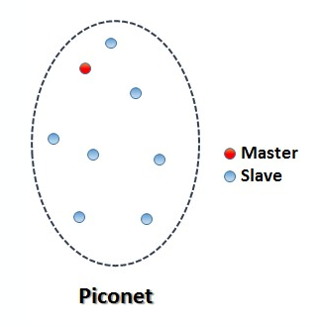
IOT - Bluetooth, Características
O protocolo Bluetooth estabelece um modelo de rede chamado Piconet, onde diversos Slaves conectam-se a um Master. A imagem a seguir ilustra essa relação:
Cada Piconet permite a conexão de 8 dispositivos, sendo 7 Slaves e um Master.
AT

Slide 11
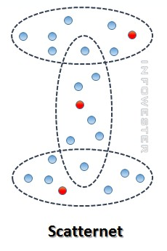
IOT - Bluetooth, Características
A comunicação permite, ainda, o aumento de dispositivos conectados a mesma rede através da criação de uma Scatternet;
Scatternets são redes criadas através da conexão entre Piconets;
Slaves podem se conectar a mais de uma Piconet, mas cada Piconet só pode ter um Master.
AT

Slide 12
IOT - Bluetooth, Características
Para fazer uso do protocolo dentro de um circuito eletrônico para IOT, é necessária a utilização de um componente chamado Módulo Bluetooth;
Esse módulo é também um pequeno circuito eletrônico configurável através de código quando conectado a um microcontrolador ou placa de desenvolvimento como o Arduino;
Existe uma variedade de dispositivos que possibilitam o uso da comunicação Bluetooth, variando em distância de alcance e taxa de transmissão;
AT

Slide 13
IOT - Bluetooth, Características
Um dos módulos Bluetooth mais comuns dentro dos circuitos eletrônicos, é o HC-05;
Características:
Pode ser configurado como Master ou Slave;
É um dispositivo Classe 2, versão 2.0 EDR;
Capacidade de transmissão: 3MB/s;
Alcance: Aprox. 10m;
Facilmente configurável através de comandos AT;
Faz uso de comunicação serial UART;
AT

Slide 14
IOT - Módulo HC-05
A configuração do circuito de controle Bluetooth será realizada em etapas, seguindo a seguinte ordem:
1. Conexão eletrônica;
2. Criação do código;
3. Configuração do módulo via comandos AT;
4. Conexão com o módulo;
5. Envio de dados;
AT

Slide 15
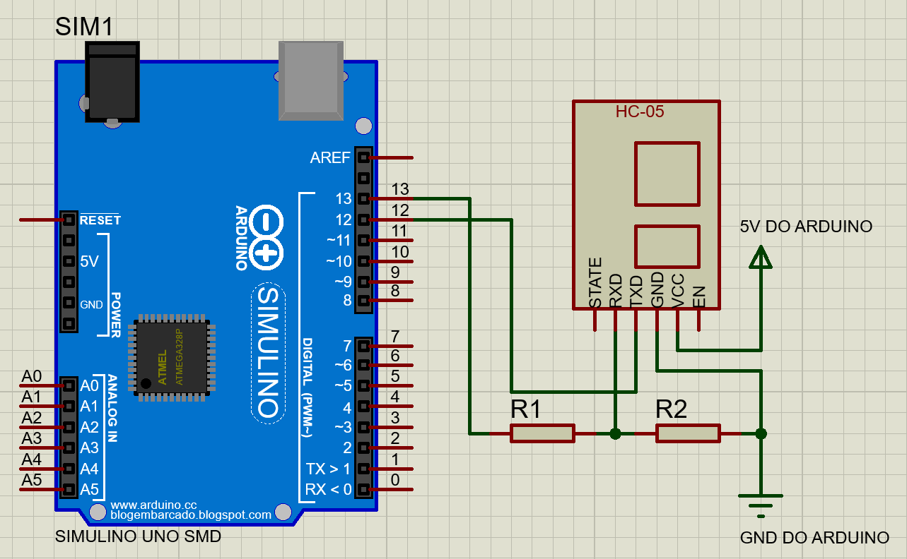
HC-05 - Circuito
A conexão do módulo HC-05 é dada pelo seguinte diagrama esquemático:
AT

Slide 16
HC-05 - Circuito
Conexões:
VCC vai conectado ao pino de 5V do Arduino;
GND vai conectado ao pino GND do Arduino (Aterramento);
TXD vai conectado a uma porta digital qualquer (na imagem a porta escolhida foi a 13);
RXD vai conectado é conectado a um divisor de tensão, e um dos conectores desse divisor é conectado a uma porta digital qualquer (na imagem a porta escolhida foi a 12);
STATE e EN ficam desconectados;
AT

Slide 17
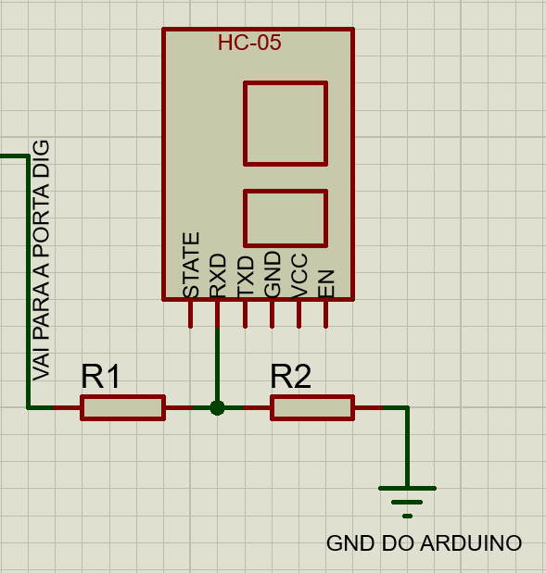
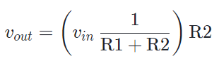
HC-05 - Circuito
O pino RXD precisa ter uma tensão igual ou inferior a 3,3V para funcionar corretamente. Para isso é necessário aplicar um divisor de tensão.
O divisor de tensão é dado pela conexão de resistores ilustrada na imagem ao lado:
Equação para cálculo de R1 e R2:
AT

Slide 18
HC-05 - Comunicação UART
Para que toda a configuração do módulo seja possível, é necessário que o mesmo consiga se comunicar com o microcontrolador no qual está sendo utilizado;
Tendo isso em vista, o módulo faz uso do protocolo de comunicação serial UART (Universal Assynchronous Reciever/Transmitter);
Protocolos de comunicação Seriais tem a característica de necessitar de um meio físico (cabos e fios) para que as informações sejam transmitidas e recebidas corretamente;
AT

Slide 19
HC-05 - Comunicação UART
Comunicações Seriais podem ser:
Síncronas: mantém a comunicação organizada através da sincronização dos clocks (ciclos de processamento) entre o dispositivo de envio e o dispositivo de recebimento;
Assíncronas: mantém a comunicação organizada fazendo com que os dispositivos de envio e recebimento operem no mesmo valor de baud rate (velocidade de transferência);
AT

Slide 20
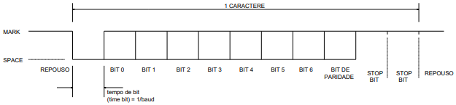
HC-05 - Comunicação UART
Uma transmissão de dados via UART contém os dados desejados, bits para indicar paridade, valores de sinal, e bits de parada;
Espaços de “Repouso” tem de existir para manter a condição de sincronia no UART, já que o mesmo não é sincronizado por nenhum método externo;
AT

Slide 21
HC-05 - Comunicação UART
O módulo HC-05 se comunica com o Arduino através do protocolo de comunicação Serial UART;
Protocolos seriais por padrão precisam de um meio físico para funcionar devidamente, o que significa que o funcionamento dessas tecnologias depende das conexões corretas no circuito;
O protocolo de comunicação UART faz uso de dois pinos específicos para transferência e recebimento de dados. São eles:
RX: Reciever Pin;
TX: Transmitter Pin;
AT

Slide 22
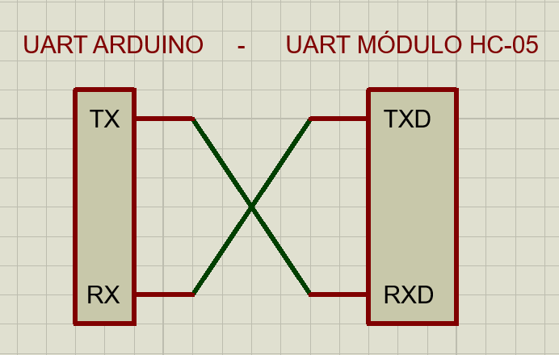
HC-05 - Comunicação UART
Levando em conta o funcionamento de cada pino, é necessário realizar a conexão cruzada entre os pinos de cada componente, como ilustrado na imagem abaixo:
AT

Slide 23
HC-05 - Código
Os ajustes de código para estabelecer o funcionamento do módulo são simples. Basta executar os seguintes comandos:
#include <SoftwareSerial.h>
SoftwareSerial BT(13,12); //RX é 13, TX é 12
BT.begin(38400);
BT.available();
BT.read();
Serial.begin(9600);
Serial.print();
Serial.write();
AT

Slide 24
HC-05 - Código
Após feita a montagem do circuito e configuração do código, é necessário colocar o módulo em modo de configuração AT;
Para isso, deve-se realizar o seguinte procedimento:
Desconectar o módulo do protoboard;
Pressionar o botão RESET por 3 seg;
Reconectar o módulo na placa ainda pressionando o botão; (CUIDADO COM OS PINOS!!!!!)
Se feito corretamente, o LED vermelho do módulo piscará bem mais lentamente;
AT

Slide 25
HC-05 - Código
O modo AT é um tipo de configuração do módulo a nível de hardware, utilizado para “setar” informações como nome do dispositivo, senha, modo de operação, endereço, entre outros.
Para enviar comandos AT ao módulo Bluetooth, é necessário utilizar o Monitor Serial do Arduino;
DICA: É possível manter o módulo travado no modo AT, conectando um cabo á porta EN do módulo, e ao pino 3,3V do Arduino;
AT

Slide 26

HC-05 - Código
Para acessar o Monitor Serial do Arduino IDE: Ferramentas -> Monitor Serial;
Configuração para comunicar com o módulo Bluetooth:
Selecionar “Ambos NL & CR”;
Selecionar velocidade de transmissão em 9600 bauds;
AT

Slide 27
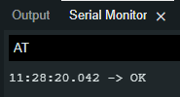
HC-05 - Código
Se a montagem do circuito estiver correta e o módulo se encontrar no modo AT, será possível realizar o seguinte teste:
Enviar as letras “AT” para comunicar com o módulo;
Se tudo estiver correto, o módulo responderá “OK”;
Lembrete: Conferir a montagem do módulo, principalmente os pares TX e RX da comunicação!!
AT

Slide 28
HC-05 - Código
BOA PRÁTICA: Após conectar corretamente o Bluetooth ao protoboard, executar o seguintes comandos AT:
AT+NAME - Confere/Define o nome do módulo Bluetooth;
AT+PSWD - Confere/Define a senha de conexão ao módulo;
AT+CLASS - Define a classe de dispositivos que poderá conectar ao módulo. AT+CLASS=0 permite conexão de qualquer classe;
AT

Slide 29
HC-05 - Código
AT+ROLE - Define qual o modo de operação do módulo; AT+ROLE=1 é Master, e AT+ROLE=0 é Slave
AT+UART - Confere/Define qual velocidade de operação do módulo, em bauds por segundo. Se o código apresentar o comando BT.begin(38400), o comando AT+UART=38400,0,0 deverá ser mandado ao módulo;
AT+RESET - Reseta o módulo á operação normal, sem ser no modo AT;
AT+ORGL - Reseta o módulo para a config. de fábrica. Se usado, é necessário realizar todos os comandos AT novamente (BOTÃO PÂNICO);
AT

Slide 30
HC-05 - Conexão
Sintaxe de comandos AT:
AT+NAME=nome_desejado; (Sem aspas)
AT+PSWD=”1234”; (Atenção nas aspas duplas!)
AT+ROLE=1 ou 0; (Sem aspas)
AT+CLASS=0; (Sem aspas)
AT+UART=38400,0,0; (Sem aspas)
AT+RESET; (Sem aspas e sem parâmetro)
AT

Slide 31
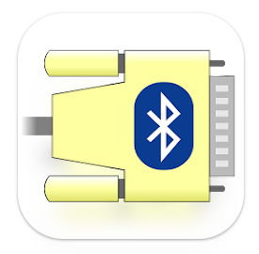
HC-05 - Envio de Dados
Enviar dados ao módulo não será possível somente através de conexão com o mesmo. É necessário utilizar programa de terminal serial para fazer o envio.
Para computadores e notebooks: Putty;
Para celulares Android: Serial Bluetooth Terminal;
Para celulares Apple: Não é possível conectar ao módulo HC-05 via IPhone, pois esse tipo de celular aceita apenas dispositivos Bluetooth acima da versão 4.0;
AT

Slide 32
HC-05 - Envio de Dados
Para conectar o módulo ao celular e operá-lo via o Serial Bluetooth Terminal:
Realizar conexões físicas, testar as configurações do módulo via comandos AT;
Parear o módulo com o celular através do menu de controle de conexões Bluetooth do celular (não do aplicativo);
Acessar o Serial Bluetooth Terminal, acessar a aba Devices, selecionar o módulo de acordo com o nome configurado;
Se a conexão for bem sucedida, será possível enviar dados;
AT

Slide 33
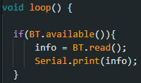
HC-05 - Envio de Dados
Snippets de código importantes:
Para recebimento de dados vindos de um dispositivo (Celular, Notebook):
Lembre-se: o if referente ao Serial.available() precisa estar presente no código também!
AT

Slide 34

HC-05 - Envio de Dados
Snippets de código importantes:
Para envio de dados vindos do Arduino para um dispositivo (Celular, Notebook):
Vale ressaltar que:
BT.print opera de maneira igual a Serial.print();
O comando BT.print não precisa estar contido dentro do comando if(BT.available()) para funcionar devidamente;
AT

Slide 35


